Slide 1

Assemblée Générale
du 30 novembre 2015

Slide 2
Remerciements à
tous nos Orateurs, Organisateurs
et à
Buehler, Cameca, Carl-Zeiss, Eden-Instruments, Elexience,
FEI-Company, Gatan, Jeol, Leica, MicroMecha, Newtec,
Oxford-Instruments, SAMx⁺, Synergie4, Tescan-Orsay-France
et à vous tous ici présents
Notes:
pour vous en parler un peu : environ 1 an avant, parfois un peu plus, nous définissons un thème et recherchons des orateurs possibles.
2

Slide 3
BILAN des ACTIVITES
Exercice 2014 – 2015
(1er octobre 2014 - 30 septembre 2015)

Slide 4
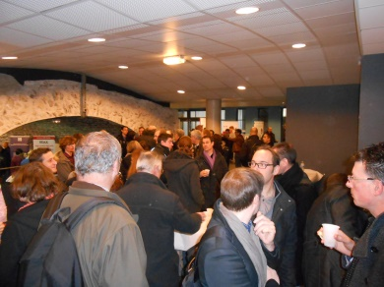
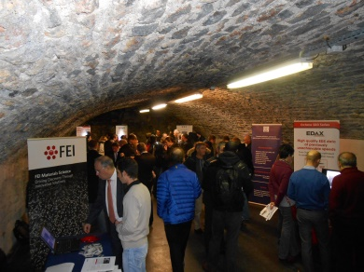
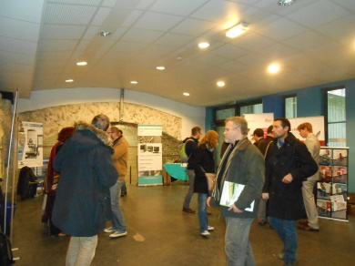
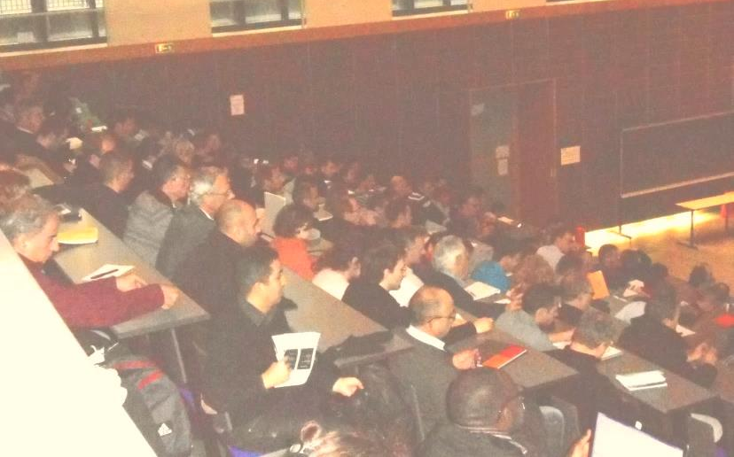
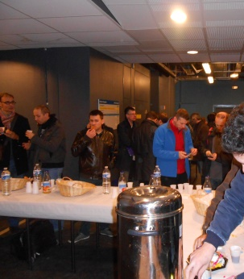
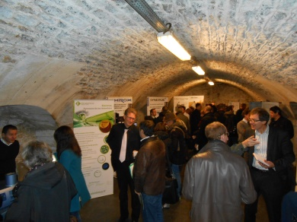
Bilan activités 2014 - 2015
Journées pédagogiques des 4 et 5 décembre 2014 à Jussieu Paris 5e
La basse énergie en MEB
et les microanalyses
13 exposés
260 participants
Amphi 25
Pause constructeurs Caves Esclangon

Slide 5
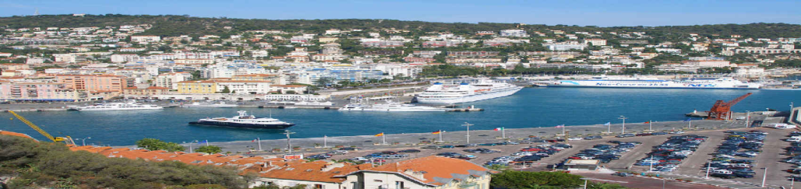

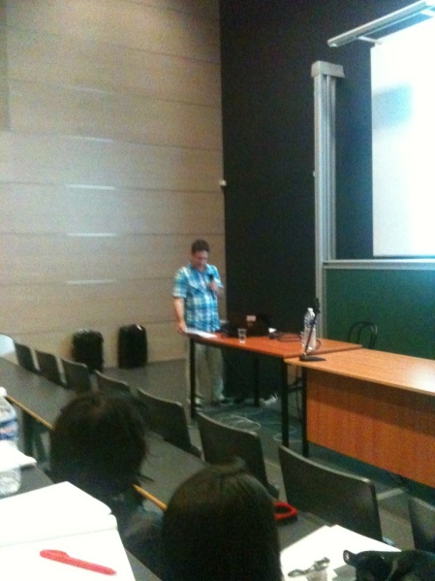
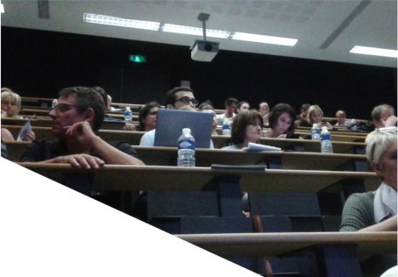
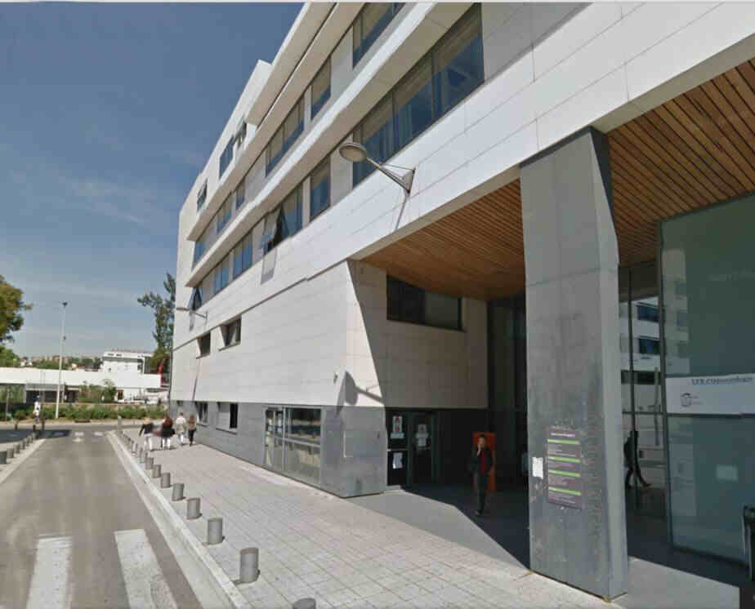
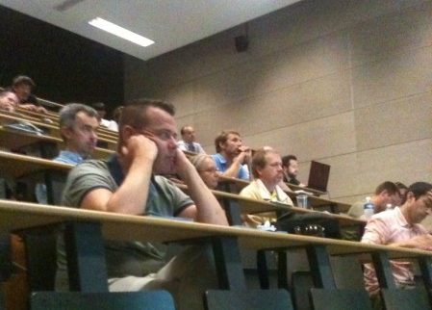
Bilan activités 2014 - 2015
Journées thématiques des 1er et 2 Juillet 2015 à Nice
en parallèle avec le 14ème colloque de la Société Française des Microscopies (Sfµ)
Le MEB, un outil d’exploration polyvalent
19 exposés
86 participants

Slide 6
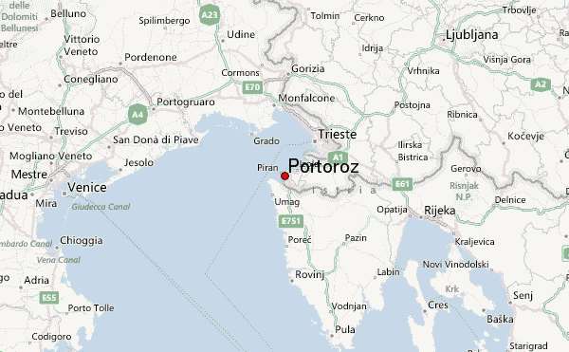

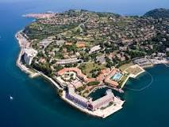
Bilan activités 2014 - 2015
Participation à EMAS 2015 à Portorož, Slovénie du 3 au 7 mai 2015
145 participants de 24 pays
11 fournisseurs de matériels

Slide 7
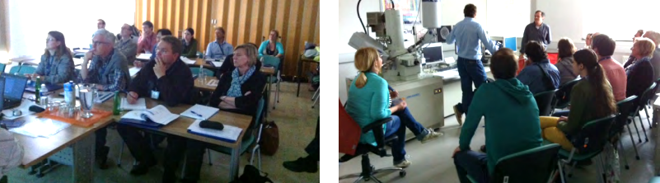
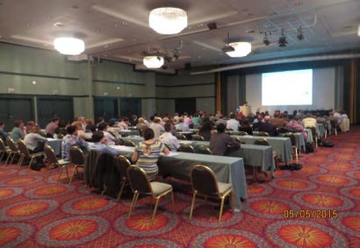
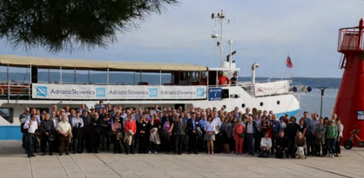
Participation à EMAS 2015 à Portorož, Slovénie du 3 au 7 mai 2015
EBSD and WDS/EDS one day short courts
Conference room
Sessions
Electron probe microanalysis
STEM and EELS
Materials applications
Cathodoluminescence
Electron backscatter diffraction
Congres diner on the sea

Slide 8

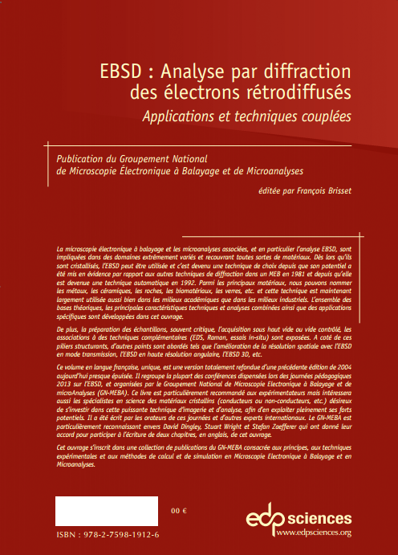
Vient de paraitre:
EBSD : Analyse par diffraction des électrons rétrodiffusés
Applications et techniques couplées
Favoriser les achats directs: reversement 2 à 3 fois supérieur pour le GN-MEBA !
308 pages
ISBN : 978-2-7598-1912-6
85 €
disponible chez EDPsciences: http://laboutique.edpsciences.fr/editeur/12/GN-MEBA ou depuis notre site

Slide 9
EBSD : Analyse par diffraction des électrons rétrodiffusés
Applications et techniques couplées
Introduction à la diffraction des électrons rétrodiffusés , Anne-Françoise Gourgues-Lorenzon
EBSD - Historique , François Brisset
Caractérisation de la texture cristallographique, comparaison des techniques expérimentales de diffraction: rayons X, neutrons et électrons rétrodiffusés (EBSD) , Denis Solas
Préparation d’échantillons pour une caractérisation EBSD , Bénédicte Gueraud, Olivier Calonne
Analyse EBSD et échantillons isolants , François Brisset
EBSD et bio-matériaux : l’exemple de la nacre , Xavier Bourrat, Guillaume Wille
Analyse combinée EDS et EBSD appliquée à la minéralogie et à l’obtention de cartographies d’orientation grand champ , Gilles Morvan , Jean-Emmanuel Martelat, Karim Malamoud et Karel Schulmann
Traction et recuit in-situ analysés par EBSD , Anne-Laure Helbert, François Brisset et Thierry Baudin
Couplage EBSD et essais mécaniques in situ en MEB Méthode de mesure du glissement intergranulaire lors du fluage à 850°C d'un superalliage à base de nickel , Denis Boivin, Yves Renollet
3D EBSD, Stefan Zaefferer, Stuart I. Wright and Peter J. Konijnenberg
Le couplage multiple en microscopie électronique à balayage : EBSD / EDS et RAMAN , Guillaume Wille, Abdeltif Lahfid, Nicolas Maubec, Xavier Bourrat
High angular resolution EBSD for measurement of strain and residual dislocation density , David J. Dingley
Diffraction Kikuchi en transmission dans le MEB , Fabrice Gaslain
La microdiffraction Kossel - Détermination des déformations et contraintes à l’échelle du micromètre , Denis Bouscaud, Raphaël Pesci, Sophie Berveiller, Etienne Patoor
Un grand merci à tous les auteurs
disponible chez EDPsciences : http://laboutique.edpsciences.fr/editeur/12/GN-MEBA ou depuis notre site

Slide 10



Rappel des dernières publications du groupement
Préparation des échantillons (2011)
Microscopie électronique à balayage et Microanalyses (2008)
L'analyse EBSD, Principes et Applications (2004)
disponibles chez EDPsciences: http://laboutique.edpsciences.fr/editeur/12/GN-MEBA
216 pages
ISBN : 978-2-7598-0676-8
984 pages
ISBN : 978-2-7598-0082-7
228 pages
ISBN 2.86883.730.1
Nbre édité | 400 |  | 1000 |  | 300
Nbre restant | ~ 130 |  | ~ 90 |  | ~ 15

Slide 11
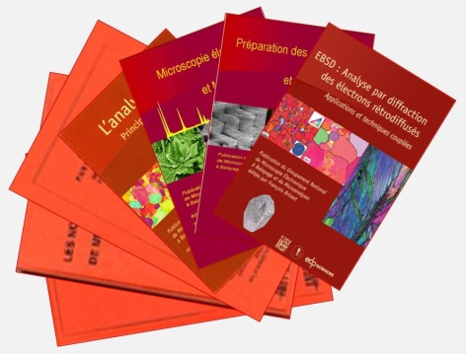
Rappel de l’ensemble des ouvrages du GN-MEBA
- EBSD : Analyse par diffraction des électrons rétrodiffusés: Applications et techniques couplées
- Préparation des échantillons pour MEB et Microanalyses
- Microscopie électronique à balayage et Microanalyses
- L'analyse EBSD : Principes et applications
Microanalyse X par sonde électronique : méthodes de Monte-Carlo et modèles de correction
Les Nouvelles microscopies
Les Nouvelles techniques de micro et nano-analyse
Traitement d'images en microscopie à balayage et en microanalyse (épuisé)
Pratique du microscope électronique à balayage (épuisé)
- Travaux pratiques de microscopie électronique à balayage et de microanalyse X (épuisé)
- Microanalyse par sonde électronique : aspects quantitatifs (épuisé)
Microanalyse par sonde électronique : spectrométrie de rayons X (épuisé)
Microscopie électronique à balayage 1978 (épuisé)
50 %
de réduction
Pour les membres du GN-MEBA : les 3 titres pour 45 €

Slide 12
Le suivi de nos activités est sur le site Internet
www.gn-meba.org
(Rubriques : réunions, enquêtes, ouvrages, publications, annonces, etc.)
N’oubliez pas le FORUM pour
poser vos questions ou trouver des réponses

Slide 13
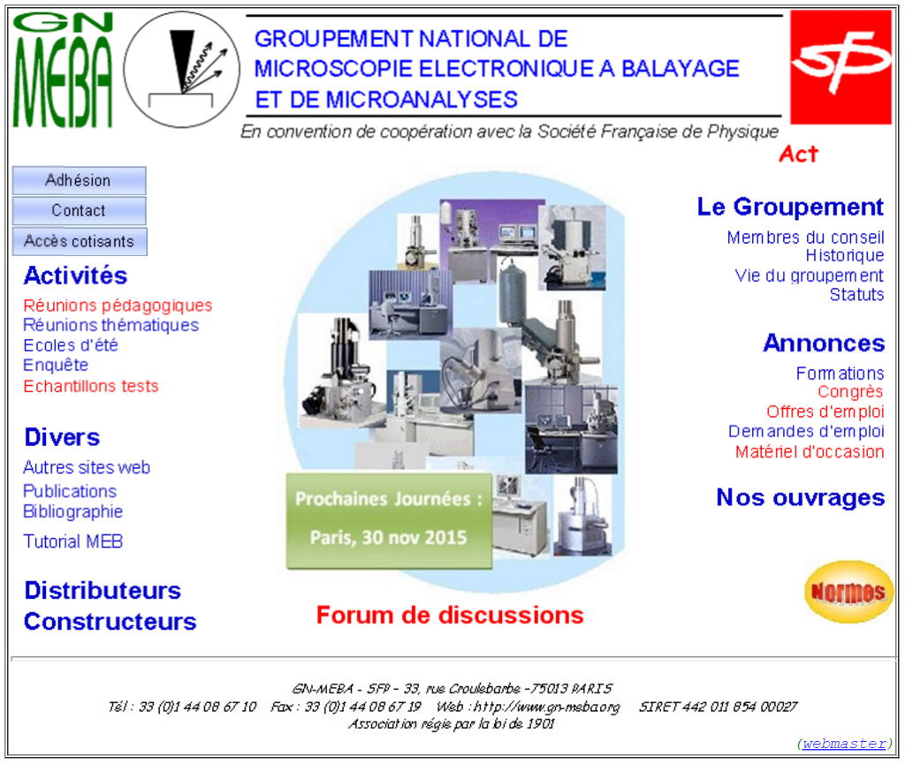
www.gn-meba.org

Slide 14
BILAN FINANCIER
Exercice 2014 – 2015
(1er octobre 2014 - 30 septembre 2015)

Slide 15
Quelques rappels et informations
Le GN-MEBA est associé à la SFP (Société Française de Physique) qui gère nos cotisations
Les membres cotisants du GN-MEBA sont intégrés à la base de données des membres SFP qui sont sur un serveur.
La SFP leur envoie par mail leur LOGIN et MOT DE PASSE pour accéder au site SFP
Les membres doivent se charger de mettre à jour leur profil sur le site (adresse, tel, .....)
Les cartes de membre SFP ne sont plus envoyées depuis l’année dernière
Le montant de la cotisation GN-MEBA reste fixée à 113 euros pour 2016
La SFP incite ses membres à payer directement en ligne
(http://www.sfpnet.fr)

Slide 16
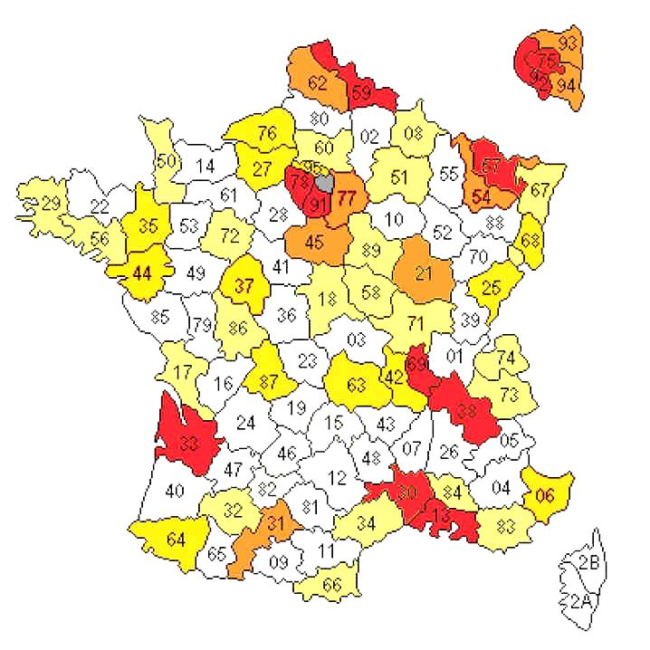
Les 680 membres du fichier GN-MEBA :
(cotisants + adjoints)
2 adjoints possibles par cotisant
exercice 2014-2015:
162 cotisations perçues
Très important de payer la cotisation
La moitié revient au GN-MEBA
de 20 à 65 membres
de 10 à 20
de 5 à 10
de 1 à 5

Slide 17
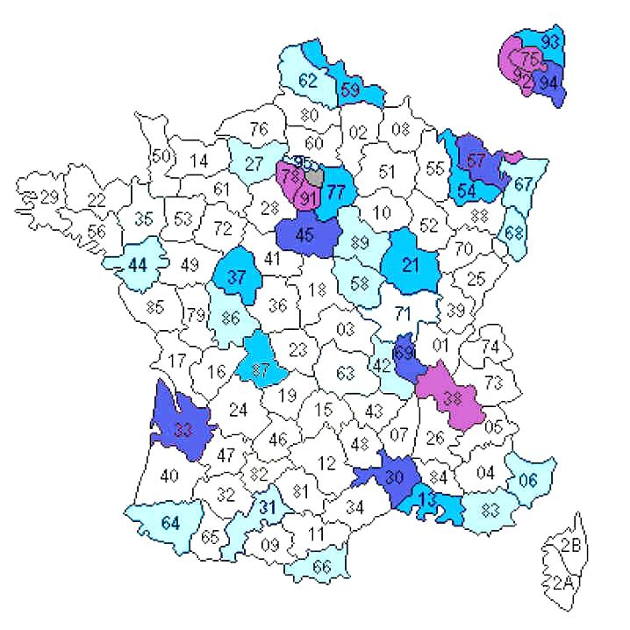
les 170 inscrits d’aujourd’hui :
de 10 à 36 personnes
de 5 à 9
de 3 à 4
de 1 à 2

Slide 18
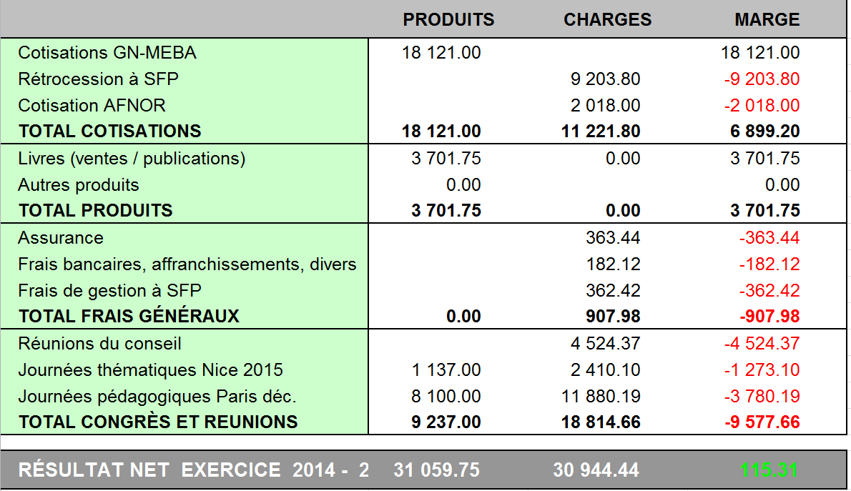
GN-MEBA / SFP
RÉSULTAT NET D’EXPLOITATION du 1er octobre 2014 au 30 septembre 2015
162 cotisations
8 100.00
constructeurs
RÉSULTAT NET EXERCICE 2014-2015
+ 115.31

Slide 19
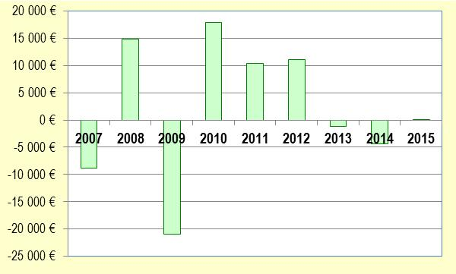
GN-MEBA / SFP
RÉSULTATS NETS D’EXPLOITATION :
ÉVOLUTION AU COURS DES ANNEES
Approbation du budget ?
La cotisation annuelle reste fixée à 113 € pour 2016
(La part reversée à la SFP est de 57 €)

Slide 20

Merci de votre attention
http://www.gn-meba.org

Slide 21
ELECTION DU CONSEIL D’ADMINISTRATION
VOTE DU 30 NOVEMBRE 2015

Slide 22
L’actuel Conseil d’Administration
du GN-MEBA
(selon le vote du 4 décembre 2014)
président : François Brisset (Univ. Paris Sud)
vice-présidents : Florence Robaut (CMTC Grenoble)
Philippe Jonnard (UPMC Paris)
trésorière : Monique Repoux (retraitée ENSMP 06)
  trésorière adjointe : Christine Gendarme (IJL Nancy)
  secrétaire : Denis Boivin (Onera)
secrétaire adjoint : Marie-Eline Couturier (SFC)
  webmaster : Fabrice Gaslain (ENSMP Evry)
et aussi
  Philippe Hallegot (L’Oreal)
  Alain Jadin (CERTECH)
  Lahcen Khouchaf (Mines Douai)
  Jean-Pierre Lechaire (retraité UPMC)
  Christian Mathieu (Univ. Artois)
  Jacky Ruste (retraité EDF)
  Guillaume Wille (BRGM)

Slide 23
Le conseil d’administration du GN-MEBA
soumis au vote du 30 Novembre 2015
Se représentent aujourd’hui :
les mêmes !
Denis Boivin
François Brisset
Marie-Eline Couturier
Fabrice Gaslain
Christine Gendarme
Philippe Hallegot
Alain Jadin
Philippe Jonnard
Lahcen Khouchaf
Jean-Pierre Lechaire
Christian Mathieu
Monique Repoux
Florence Robaut
Jacky Ruste
Guillaume Wille
Approbation par
l’assemblée générale ?

Slide 24
Merci de votre attention
Prochains rendez-vous :
les 8-11 mai 2016 au CEA Marcoule à Bagnols-sur-Cèze (Gard)
pour le 12ème workshop régional d’EMAS
les 6 et 7 Juin 2016 à NANTES
pour les Journées Thématiques du GN-MEBA sur le thème :
"Pré et post-traitement pour applications pluridisciplinaires"
et fin novembre ou début décembre 2016,
pour les prochaines Journées Pédagogiques ici à Paris
http://www.gn-meba.org

